Slide 1
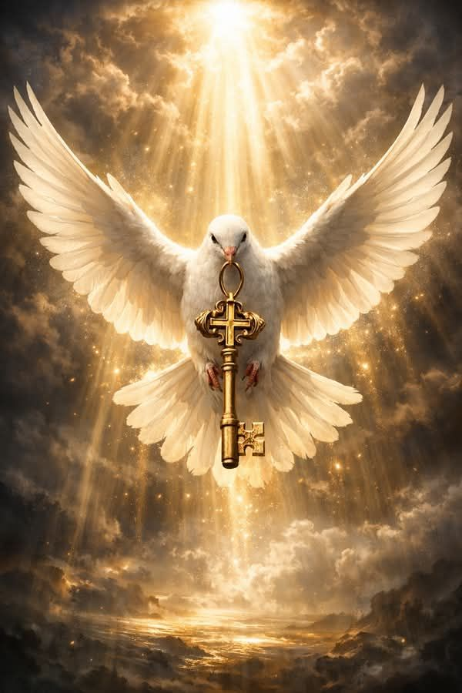

O DEUS ESPÍRITO SANTO
EBD Adultos | 1º Trimestre 2026

Slide 2
TEXTO ÁUREO
“E eu rogarei ao Pai, e ele vos dará outro Consolador, para que fique convosco para sempre.” (Jo 14.16)

Slide 3
Análise Exegética
“rogarei” — ἐρωτήσω (erōtēsō) → intercessão relacional.
“outro” — ἄλλον (allon) → outro da mesma natureza, não ἕτερον (heteron).
“Consolador” — παράκλητος (paráklētos) → advogado, auxiliador, intercessor.
“para sempre” — εἰς τὸν αἰῶνα (eis ton aiōna) → presença perpétua.
O Espírito é a continuidade pessoal da presença de Cristo.

Slide 4
INTRODUÇÃO
O Espírito é Pessoa Divina
Palavra hebraica:
רוּחַ (ruach) → vento, sopro, espírito.
verbo que indica movimento vibrante e gerador.
Palavra grega:
πνεῦμα (pneuma) → sopro vital, espírito.

Slide 5
Não é energia impessoal
Ele: Intercede (Rm 8.27); Ensina (Jo 14.26); Guia (Jo 16.13); Fala (At 13.2); Se entristece (Ef 4.30)
1 Coríntios 12.11 "como quer” καθὼς βούλεται (kathōs bouletai) βουλή (boulē) = deliberação racional.
Antonio Gilberto afirma: “Negar a personalidade do Espírito é reduzir a revelação trinitária.”

Slide 6

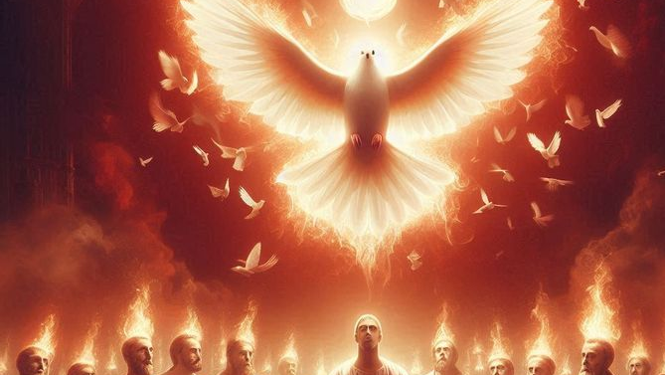
I — A PESSOA DO ESPÍRITO SANTO

Slide 7
1. O Espírito é Pessoa
Evidências Ontológicas
Intelecto → νοῦς (nous) — Rm 8.27
Emoções → λυπέω (lypeō) — Ef 4.30
Vontade → βούλεται (bouletai) — 1Co 12.11
Somente uma pessoa possui:
Autoconsciência
Volição
Comunicação

Slide 8
REJEITAMOS ...
Unitarianismo
Modalismo
Reducionismo simbólico

Slide 9
2. Pessoa Distinta na Trindade
A fórmula trinitária:
1Pe 1.2
Mt 28.19
2Co 13.13
Essência: οὐσία (ousia) Pessoa: ὑπόστασις (hypóstasis)

Slide 10
Erro histórico:
Arianismo
Pneumatómacos
Modalismo
Concílio de Constantinopla (381):
Espírito é “Senhor e Vivificador”.

Slide 11
3. O Paráklētos
παράκλητος ocorre 5 vezes em João.
Significados:
Advogado (forense)
Intercessor
Consolador
Fortalecedor
Jesus = primeiro Paráklētos (1Jo 2.1) Espírito = outro Paráklētos (Jo 14.16)

Slide 12
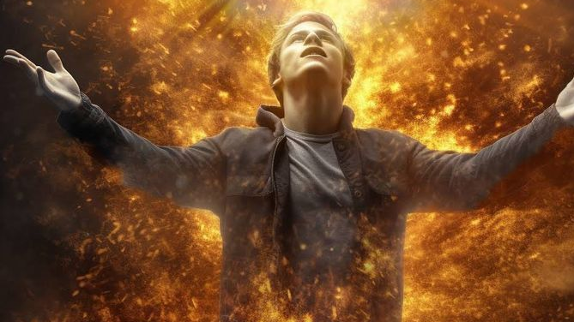
II — A DIVINDADE DO ESPÍRITO SANTO

Slide 13
1. O Debate "Filioque"
Filioque = “e do Filho”.
Base bíblica:
Jo 15.26
Rm 8.9
Gl 4.6
Processão eterna:
Pai como fonte
Espírito procede do Pai e do Filho na economia da salvação.

Slide 14
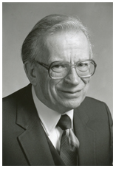
Stanley Horton afirma:
A subordinação é funcional, nunca ontológica.

Slide 15
2. Atributos Divinos
Onipotência: δύναμις (dynamis) — Lc 1.35
Onisciência: ἐραυνᾷ (erauna) — 1Co 2.10
Onipresença: Sl 139.7–10
Eternidade: Hb 9.14 — “Espírito eterno”
Ele não começou no Pentecostes.
Atuava:
Na Criação (Gn 1.2)
Na inspiração profética
Na regeneração no AT

Slide 16
3. Símbolos Pneumatológicos
Fogo — purificação e poder (At 2.3)
Água — vida e refrigério (Jo 7.37-39)
Vento — soberania invisível (Jo 3.8)
Óleo — unção e consagração (1Jo 2.20)
Pomba — mansidão (Mt 3.16)
Símbolo ≠ essência
São metáforas funcionais.

Slide 17
III — AS OBRAS DO ESPÍRITO SANTO

Slide 18
1. Espírito e Encarnação
Lc 1.35 — δύναμις Ὑψίστου (dynamis Hypsistou)
Obra trinitária:
Pai envia (Gl 4.4)
Filho assume forma (Fp 2.7)
Espírito realiza concepção (Mt 1.20)
O Espírito não gera outro Deus, mas opera a encarnação do Verbo eterno (Jo 1.1).

Slide 19
2. Espírito e Ressurreição
Rm 8.11: ἐγείραντος (egeirantos) — levantar dos mortos.
Ressurreição é:
Ato do Pai (At 2.24)
Ato do Filho (Jo 10.18)
Ato do Espírito (Rm 8.11)

Slide 20
Escatologia:
O mesmo Espírito que ressuscitou Cristo vivificará nossos corpos mortais.
Garantia — ἀρραβών (arrabōn)
Selo escatológico (Ef 1.13-14)

Slide 21
3. Espírito e Santificação
Convencimento: ἐλέγξει (elenxei) — Jo 16.8
Transformação: μεταμορφούμεθα (metamorphoumetha) — 2Co 3.18
Santificação:
Posicional — 1Co 6.11
Progressiva — Hb 12.14
Ez 36.26 → Novo coração

Slide 22
ENSINAMOS QUE...
Santificação como obra contínua do Espírito.
Cooperação humana sem sinergismo pelagiano.

Slide 23
O que entendemos:
O Espírito Santo:
✔ É Deus
✔ É Pessoa
✔ É Senhor
✔ É Consolador
✔ É Santificador
✔ É Doador de dons
✔ É Garantia escatológica

Slide 24
Entendemos que...
Batismo no Espírito → revestimento de poder
Dons espirituais → edificação da Igreja
Vida no Espírito → maturidade cristã

Slide 25
Enfim...
Pai — Fonte; Filho — Revelação; Espírito — Aplicação
Na Economia da salvação Ele aplica: Regeneração; Santificação; Capacitação; Glorificação futura
Negar sua divindade:
→ compromete a soteriologia
→ compromete a cristologia
→ compromete a escatologia

Slide 26
CONCLUSÃO
O Espírito Santo é:
Coeterno
Coigual
Consustancial
Ele não é substituto de Cristo, mas presença ativa do Cristo glorificado.

